Slide 1
DeepProbLog-Neural Probabilistic Logic Programming
RedoPaper

Slide 2
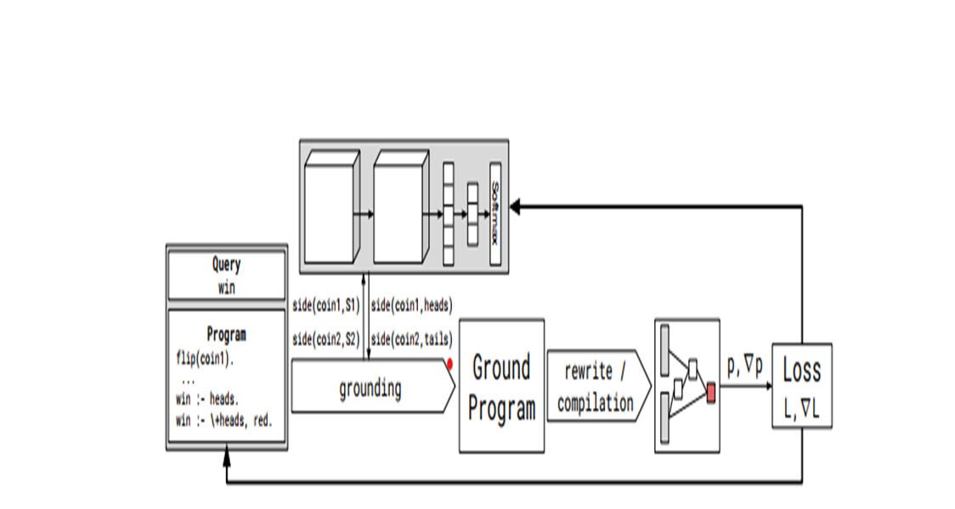
Experimental Evaluation-2 Forth
目的：demonstrates that DeepProbLog can perform program induction

Slide 3
读取训练集和测试集
Network 根据具体问题构建神经网络模型用于深度学习，包括规范化、反向传播等功能
Problog 概率逻辑语言完成具体问题的逻辑推理部分
Model 在problog上构建用于训练和测试的概率逻辑模型，包含计算梯度、准确率等功能
Optimizer 构建模型的优化器，基于标准梯度下降的方法优化参数
Train 由输入输出数据训练模型，

Slide 4
T1. addition
输入：两个数字和一个进位
输出：数字的加和以及新的进位
实验结果：
Iteration: 20000 Average Loss: 0.011829621116656981
Accuracy 0.9375
Time: 14.967366695404053

Slide 5
T2. sort
输入：一个数组
输出：排序后的数组
实验结果：
Iteration: 1200 Average Loss: 0.018286504626900967
Accuracy 1.0
Time: 5.947739124298096

Slide 6
T3 wap
输入：一个描述简单数学问题的自然语言句子（i.e. “Roger had 16 dollars . For his birthday he got 28 more dollars but spent 25 on a new game . How much money does he have now ?“)
输出：问题的答案
Iteration: 12000 Average Loss: 4.016620837217177e-05
Accuracy 0.96
Time: 40.74722647666931

